Slide 1
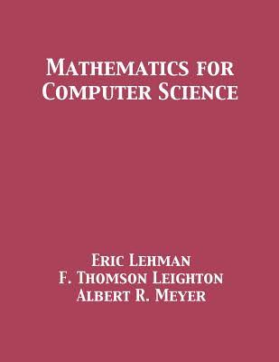
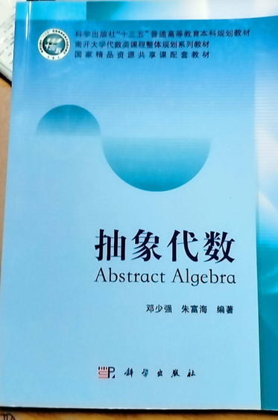
Chapter 9½
Group Theory
群论介绍
§9½.1运算及其关系
§9½.2 半群与群

Slide 2
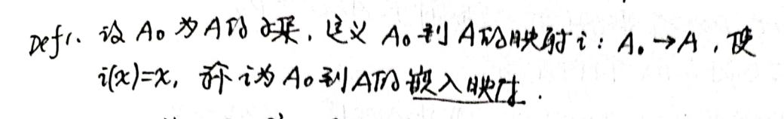
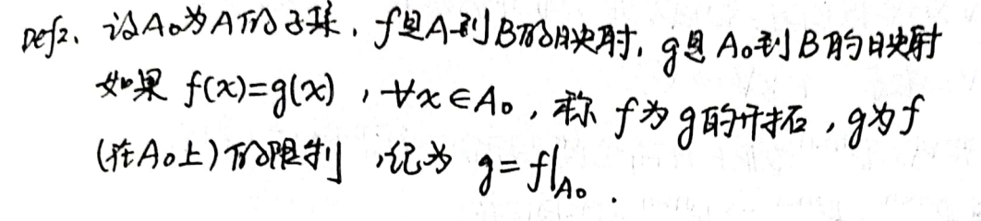
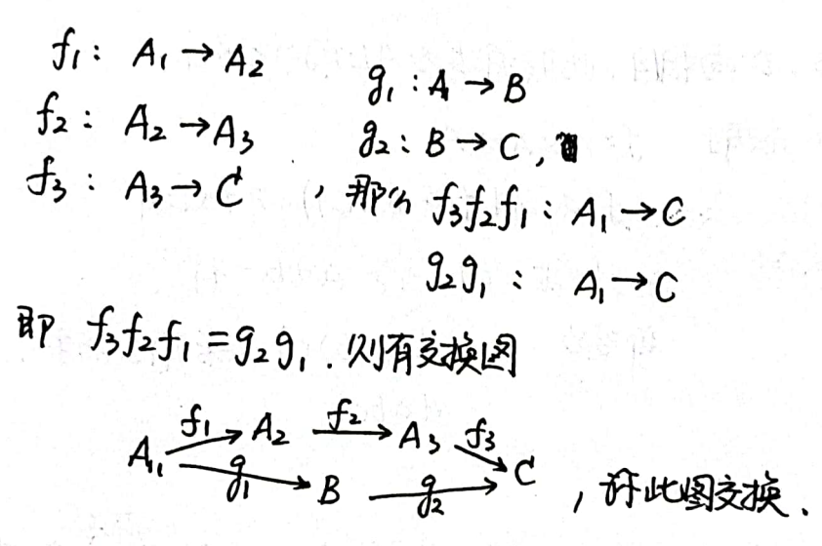
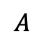
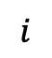
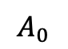
运算及其关系
1. 集合与映射
$$A$$
$$A_{0}$$
$$i$$
2. 交换图

Slide 3
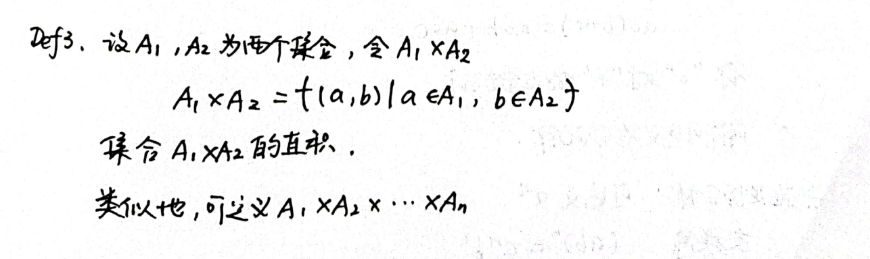

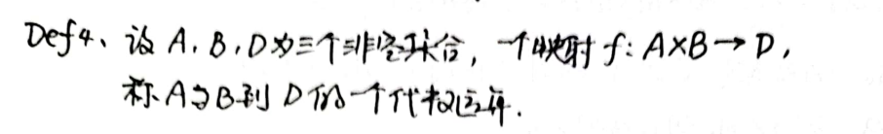
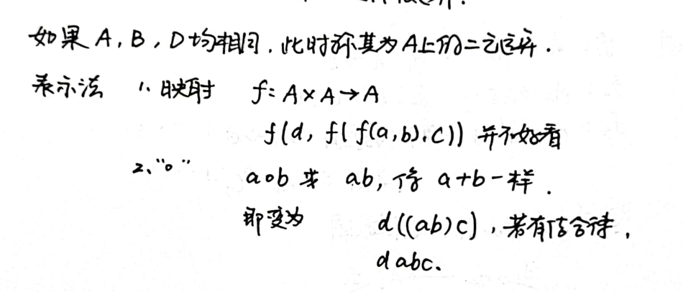
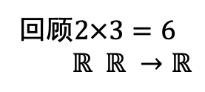
运算及其关系
回顾$2×3=6$
$ℝ ℝ →ℝ$
3. 运算
times(a,b) 作为一个函数
这样写就方便多了

Slide 4
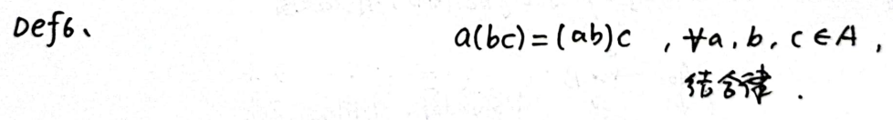
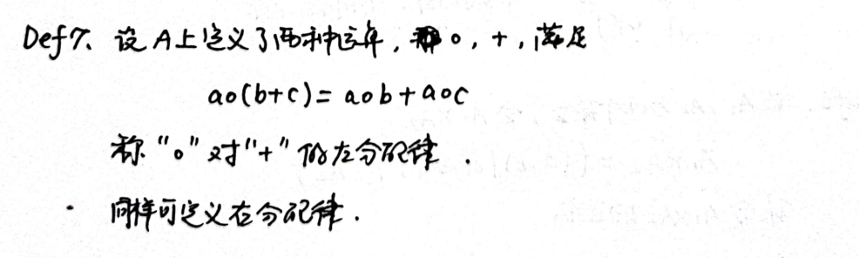
运算及其关系
4. 运算规律
例子: 加法与乘法

Slide 5
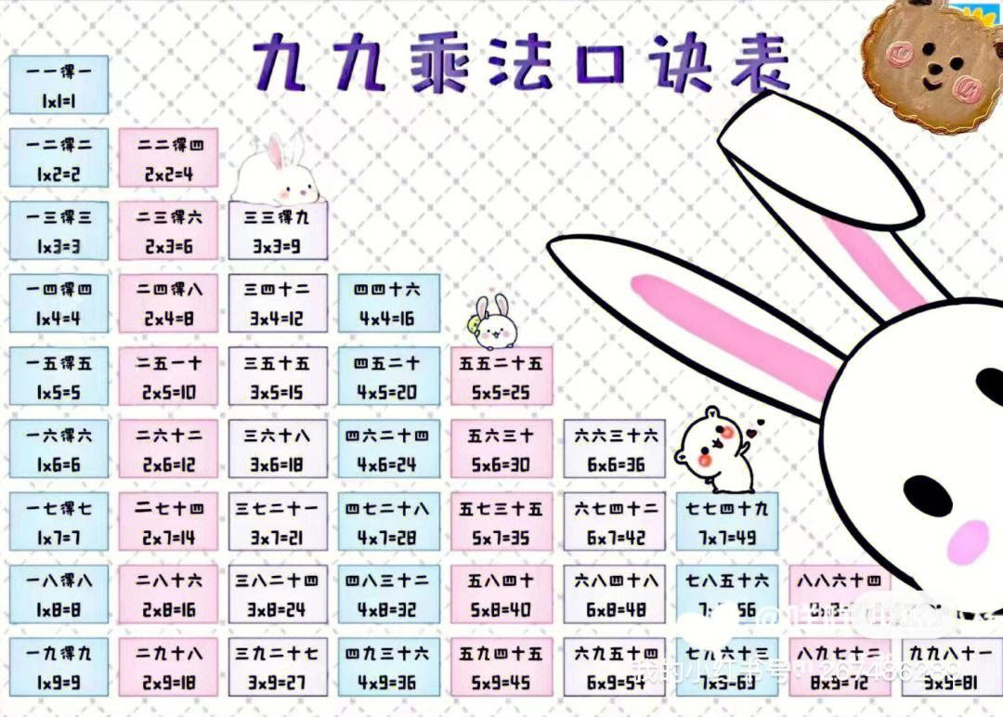
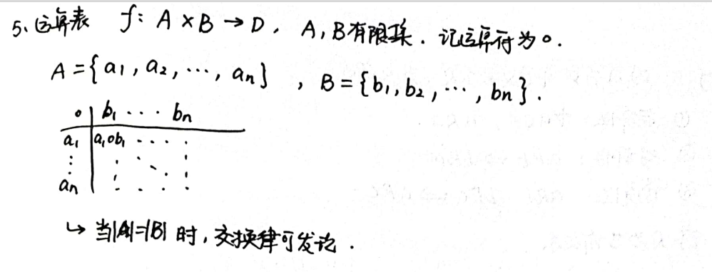
运算及其关系
5. 运算表
6. 构造新集合的方法: 关系

Slide 6
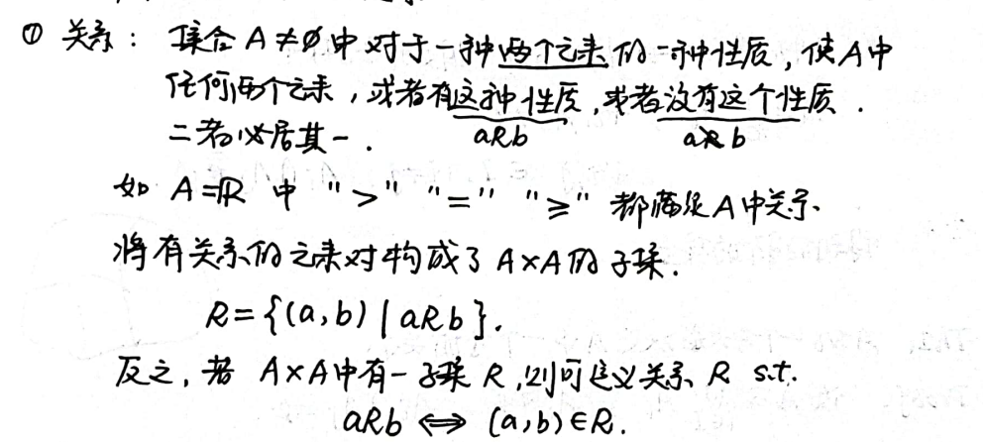
运算及其关系
6. 构造新集合的方法: 关系
直角坐标是一个很好的visualize的方法!

Slide 7
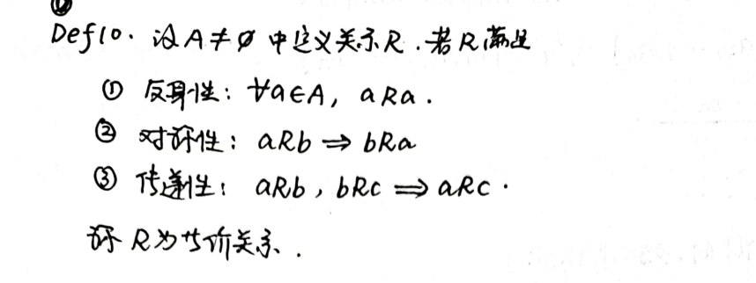
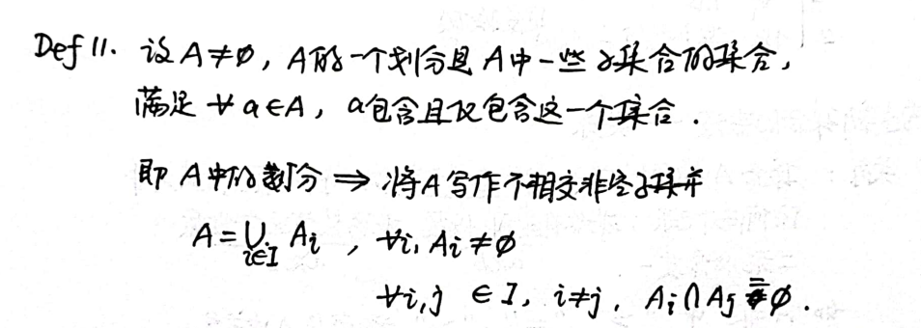
运算及其关系
不重, 不漏, 没有空集
6. 构造新集合的方法: 关系
构成
等价
关系

Slide 8
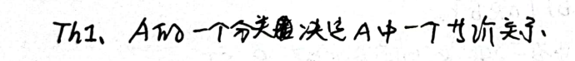
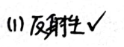
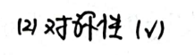
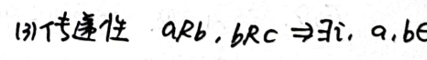
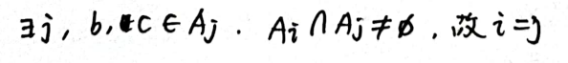
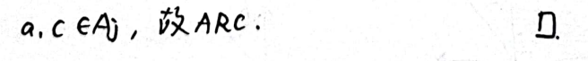
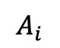
运算及其关系
不重, 不漏, 没有空集
6. 构造新集合的方法: 关系
a
b
$$A_{i}$$
反过来是不是亦可以?

Slide 9
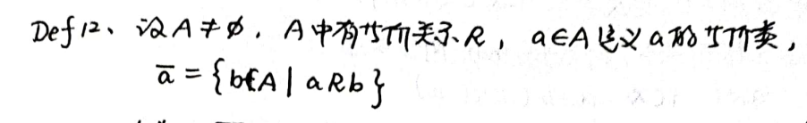

运算及其关系
A
6. 构造新集合的方法: 关系
等价关系, 商集合与自然映射

Slide 10
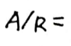
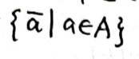
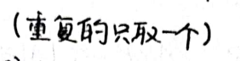
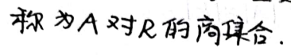
运算及其关系
A
6. 构造新集合的方法: 关系
等价关系, 商集合与自然映射

Slide 11
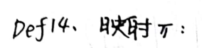
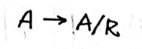
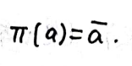
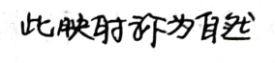
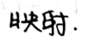
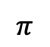
运算及其关系
A
6. 构造新集合的方法: 关系
等价关系, 商集合与自然映射
$$π$$
A/R

Slide 12
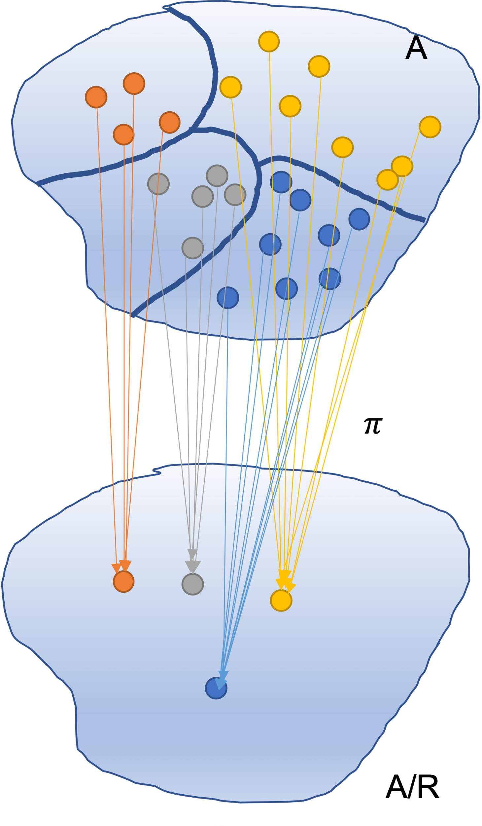
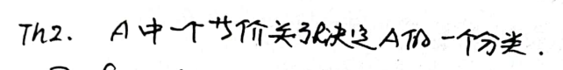
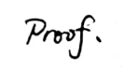
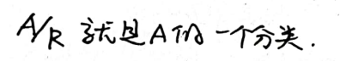
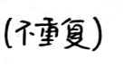
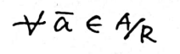
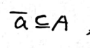
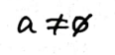
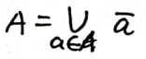
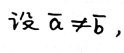
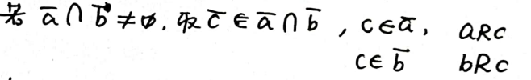
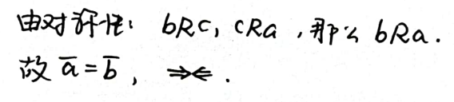
运算及其关系
6. 构造新集合的方法: 关系
等价关系, 商集合与自然映射
(不相交)

Slide 13
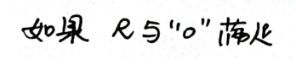



运算及其关系
6. 构造新集合的方法: 关系
大集合的关系是不是可以搬到商集来?

Slide 14












半群
+
+
1. 半群
集合
运算
一些例子.

Slide 15

半群
+
+
1. 半群
集合
运算
一些例子.

Slide 16



半群
+
+
1. 幺半群
集合
运算
与加法中0的地位
乘法中1的地位
矩阵乘法中单位矩阵的地位
相同

